Slide 1
Complex Job (Join+Aggregate+Lookup)

Slide 2
* Target
항공 실거래 데이터를 이용하여 각 고객별 실제 거래 총 금액을 산출하여 테이블에 Insert
신규로 추가 된 고객과 거래내역이 없는 고객을 별도로 추출하여 각각의 테이블에 Update + Insert

Slide 3
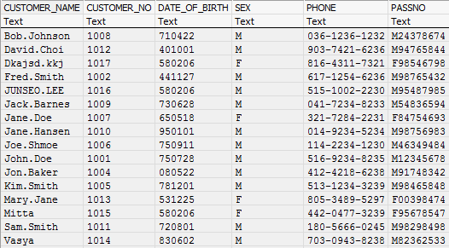
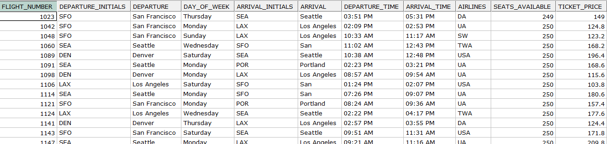
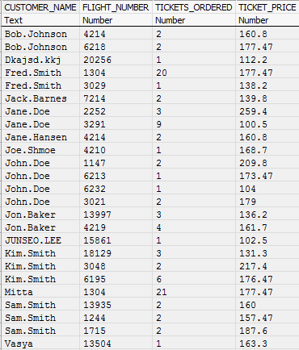

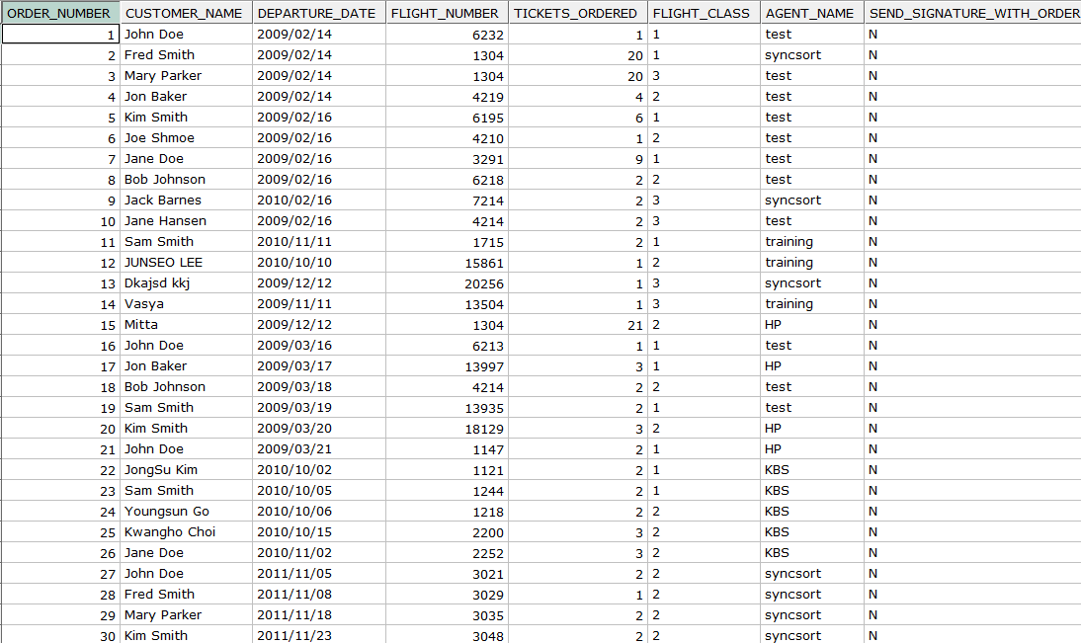
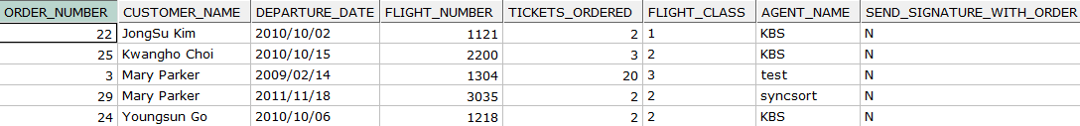
* Data Flow 개요
Flight Info Data (Lookup : Database Table)
Customer Master Data (LeftSide : SAM File)
No Transaction Data(Left Outer Join)
: Table Insert
New Customer Data(Right Outer Join)
: Table Insert
Transaction Data (RightSide : Database Table)
Transaction Data Per Customer : SAM File(Inner Join)

Slide 4
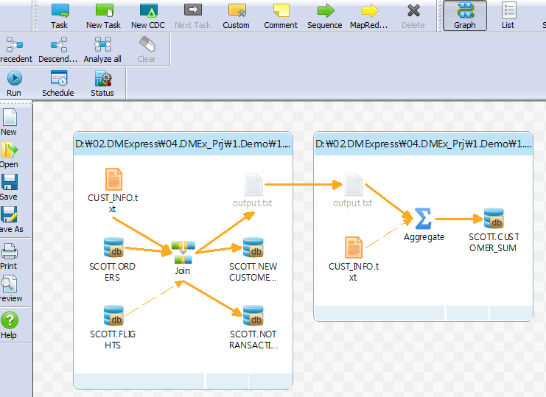
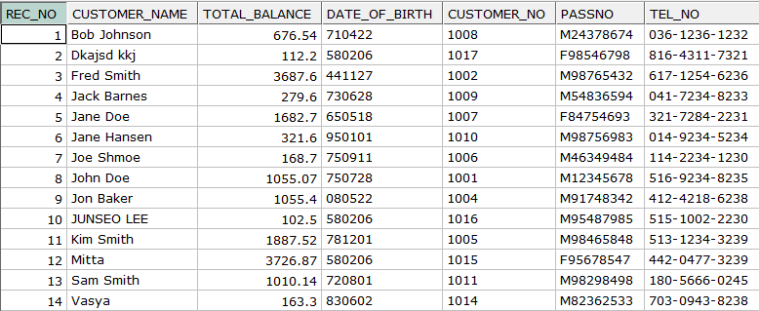
* Data Flow 개요
Lookup Table
Aggregated Data Table(Update + Insert)

